Slide 1
11^{ο} Μαθητικό Φεστιβάλ Ψηφιακής Δημιουργίας

Slide 2
Γυμνάσιο Παραλίας Καλαμάτας
Διαφημιστικό Σποτ για τον Σχολικό Εκφοβισμό

Slide 3
Επιλογή Θέματος
Επιλέξαμε να ασχοληθούμε με τον σχολικό εκφοβισμό γιατί είναι ένα επίκαιρο θέμα που δυστυχώς δεν έχει αντιμετωπιστεί επιτυχώς.

Slide 4
Επιλογή Προγράμματος
Επιλέξαμε να δημιουργήσουμε ένα διαφημιστικό σποτ γιατί είναι κάτι που δεν έχουμε ξανακάνει και το είδαμε σαν πρόκληση.
Αποφασίσαμε να χρησιμοποιήσουμε το Animaker γιατί είναι πολύ εύκολο στη χρήση και το περιβάλλον του είναι online, πράγμα που μας διευκολύνει αρκετά.

Slide 5
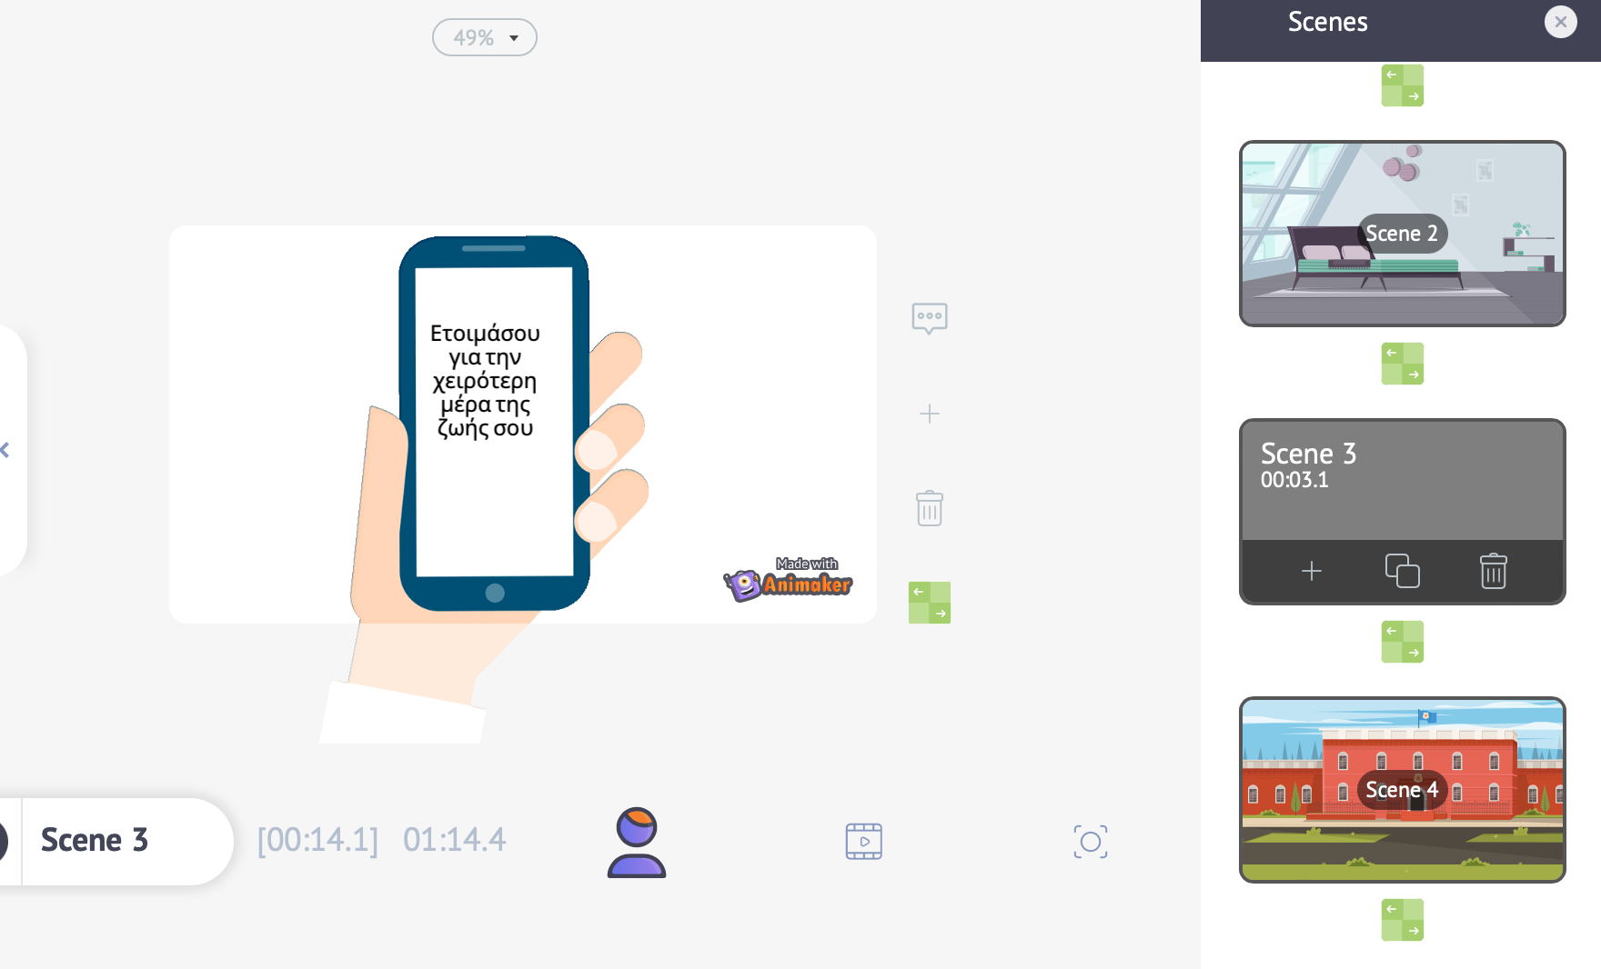
Δημιουργία Animation
Αφού σκεφτήκαμε το σενάριο, επιλέξαμε τα κατάλληλα backgrounds.

Slide 6
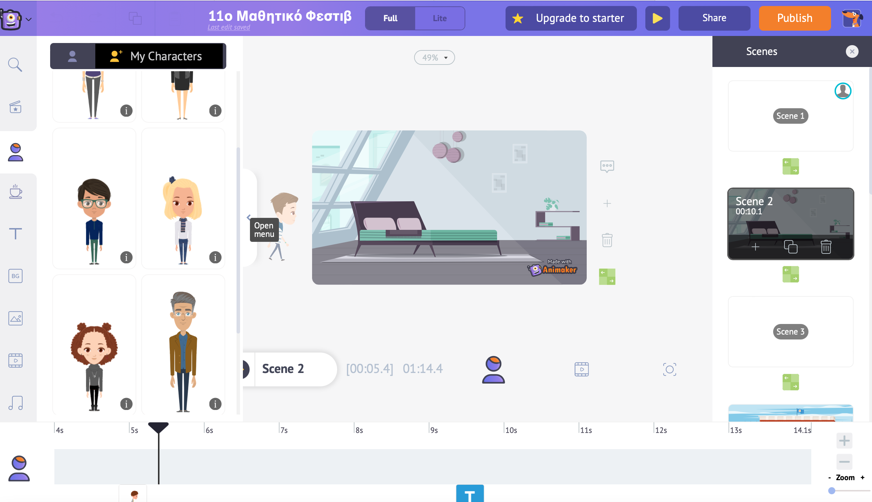
Δημιουργία Animation
Δημιουργήσαμε τους δικούς μας χαρακτήρες μέσα από το πρόγραμμα .

Slide 7
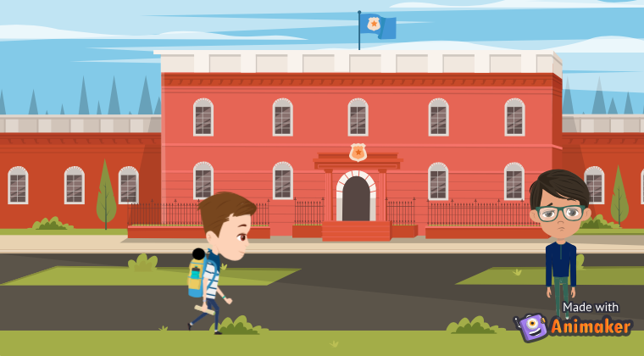
Δουλέψαμε ομαδικά και είμαστε ευχαριστημένοι από το τελικό αποτέλεσμα. Ελπίζουμε να αρέσει και σε σας.

